Slide 1
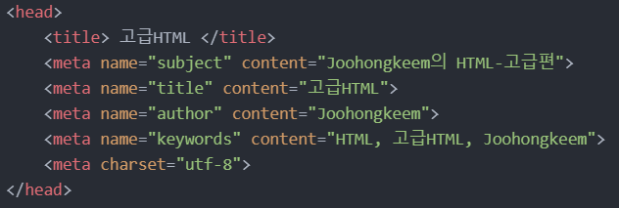
메타(Meta) 태그
<meta>태그는 HTML 문서가 어떤 내용을 담고 있고, 문서의 키워드는 무엇이며,
누가 만들었는지 등의 문서 자체의 특성을 담고 있다.
문서의 헤더부분(<head>와 </head> 사이)에 위치하여야 한다.
가장 일반적으로 사용되는 속성은 name, content 속성이다.
name의 속성값으로는 subject, title, author, keywords 등이 있다.
(즉, 메타태그는 웹브라우저에게 문서의 내용을 요약해주는 역할을 담당한다)

Slide 2
이미지맵(image map)
하나의 이미지에 여러 개의 링크를 걸 때 사용한다. (소스가 간단해지는 장점이 있다)
사용방법
먼저 이미지를 적용할 이미지의 <img>태그에 usemap 속성을 사용하여 이미지 맵의 이름을 지정해준다.
(이 때, 이름 지정에 ‘#’을 사용함에 주의하자)
2) <map> 태그를 사용하여 이미지 맵을 만든다. (위에 지정한 이름으로 연결)
- <area> 태그의 shape 속성으로 이미지 맵의 형태를 지정 (rect, circle, poly…)
- <area> 태그의 cords 속성으로 시작과 끝 좌표를 지정.
(왼쪽 모서리가 0,0 이며, 지정하기 까다로우므로 유틸리티 사용)
- <area> 태그의 href, target 등의 속성을 사용한다.

Slide 3
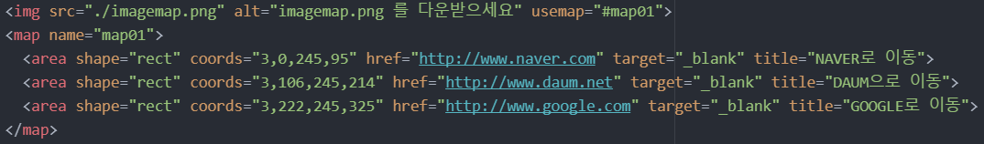
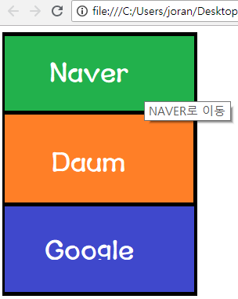
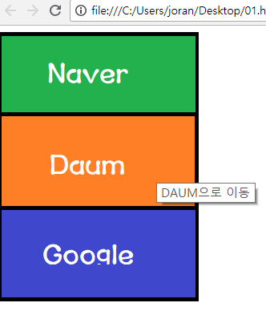
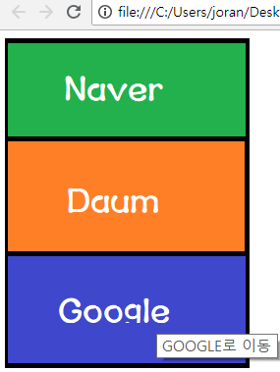
이미지맵(image map)

Slide 4
아이프레임(iframe)
내부 프레임(inline frame)이란 의미로 하나의 HTML문서내에서 다른 HTML 문서를 보여주고자 할 때 사용한다.
일반적인 프레임(frame)과 비교해보면, 아이프레임은 <frameset>태그 사이에 올 필요가 없으며,
독립적으로 마치 <img>태그를 사용하듯 문서내의 원하는 위치에 삽입할 수 있다. (속성도 <img>태그와 유사>
1) src 속성
- iframe 내에 불러올 문서의 주소를 적는다.
2) width와 height 속성
- iframe의 너비와 높이를 지정할 수 있다.
3) frameborder 속성
- iframe의 경계선의 두께를 지정할 수 있다.
4) marginwidth와 marginheight
- iframe의 여백을 지정할 수 있다.
5) scrolling
- iframe내에서 스크롤바 사용 여부를 지정할 수 있다.

Slide 5
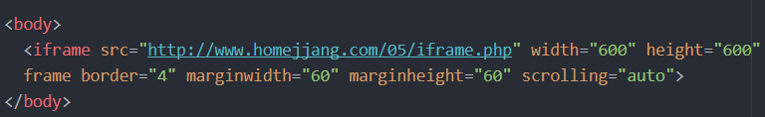
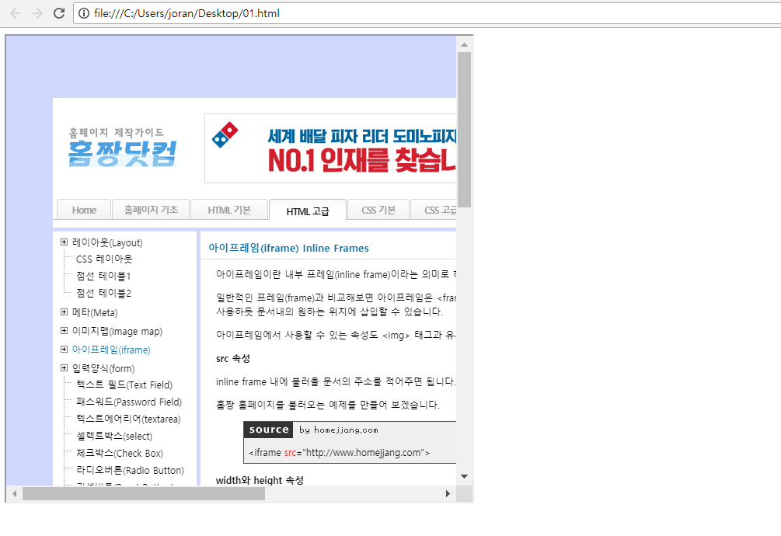
아이프레임(iframe)
marginheight
marginwidth
height
width

Slide 6
입력양식(form)
입력양식(form)은 홈페이지에서 사용자에게 정보를 받을 때 사용된다.
예를 들어, 회원가입을 하게 되면 사용자의 정보를 입력 받아야 하는데, 이 때 입력양식(form) 페이지를 제공하여
정보를 입력하게 한 다음, 이를 처리하는 페이지를 만들어서 DB에 저장을 한다.
HTML에선 단순히 입력폼만을 만들 수 있고, 회원 가입처리를 위해선 php와 DB를 이용하여 프로그래밍 처리를 해야 한다.
<form>태그의 구성
- <form>태그는 입력 양식의 범위를 지정할 뿐 화면 상에는 아무런 내용도 표시되지 않는다.
- <form>과 </form>사이에 사용자가 실제적으로 넣을 수 있는 텍스트 박스나 체크 박스 등을 위치시킨다.
<form>태그의 속성
method : 웹서버와의 통신 방법을 지정한다. post(보안O)와 get(URL끝에 데이터를 붙임,보안X) 두가지 값 중 하나를 사용할 수 있다.
action : 입력양식에 입력된 값을 받아서 DB에 저장하는 페이지를 지정한다.
이는, php나 asp같은 웹스크립트 언어를 이용하여 제작한다.

Slide 7


입력양식(form) – 텍스트 필드(Text Field)
텍스트 필드(Text Fields)는 이름이나 주소와 같이 텍스트를 입력받을때 사용된다.
텍스트 필드는 한줄 텍스트를 입력할 수 있는 폼 필드이다.
모든 폼 필드에서 가장 기본적으로 들어가는 속성은 type과 name이다.
type 속성 : 폼 필드의 종류를 지정. 텍스트 필드이므로 “text”값을 사용
name 속성 : 폼 필드의 이름을 지정. 하나의 폼 안에서 이 name 속성의 값은 고유한 값이여야 함.
(폼이 전송되고 나서 폼을 처리하는 파일에서 폼 필드를 구분하기 위함)
텍스트 필드 고유의 속성은 다음과 같다.
size : 텍스트 필드의 크기를 지정. 기본값은 20.
maxlength : 텍스트 필드에 입력할 수 있는 글자수의 최대값을 지정.
value : 텍스트 필드에 입력되는 기본 값을 지정.

Slide 8


입력양식(form) – 패스워드 필드(PW Field)
패스워드 필드는 텍스트 필드와 모양은 동일하고 단지 입력한 값이 ***로 표시된다는 차이만 있다.
모든 폼 필드에서 가장 기본적으로 들어가는 속성은 type과 name이다.
type 속성 : 폼 필드의 종류를 지정. 패스워드 필드이므로 “password”값을 사용
name 속성 : 폼 필드의 이름을 지정. 하나의 폼 안에서 이 name 속성의 값은 고유한 값이여야 함.
(폼이 전송되고 나서 폼을 처리하는 파일에서 폼 필드를 구분하기 위함)
패스워드 필드 고유의 속성은 size와 maxlength가 있다.

Slide 9

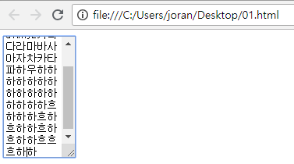
입력양식(form) – 텍스트 에어리어(textarea)
텍스트 필드가 한 줄만 입력할 수 있는 것에 비해, 텍스트 에어리어(textarea)는 여러 줄에 걸쳐서 입력이 가능하다.
너비와 높이를 지정하기 위해서 rows와 cols속성이 사용된다.
기본 값은 <textarea>와 </textarea> 태그 사이에 적어주면 된다.

Slide 10
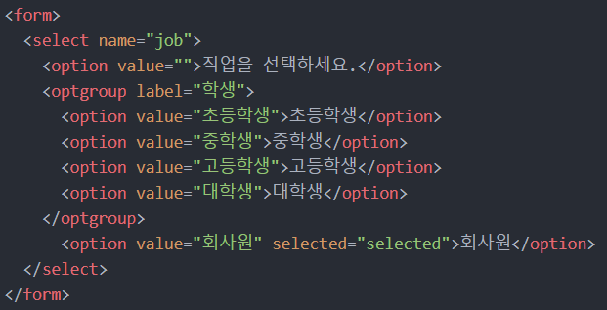
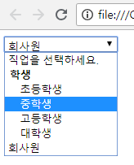
입력양식(form) – 셀렉트 박스(Select Box)
콤보박스라고도 하며, Pull-Down Menus라고 표현하기도 한다.
<select> 태그와 <option>태그로 구성된다.
<option> 태그에서 사용하는 value 속성은 텍스트 필드에서의 value 속성과는 조금 틀리다.
텍스트 필드에서의 value 속성은 기본값이지만, <option>태그의 경우는 이 <option>이 선택된 경우 전송되는 값을 지정하는 것이다.
예를 들어, 아래의 그림에서 중학생을 선택하여 폼을 전송하면, job필드의 value값은 “중학생”으로 지정된다.
기본값으로 회사원이 선택되게 하려면, selected 속성을 사용해야 한다.
<optgroup>은 HTML 4 버전에서 새로 만들어진 태그로, 옵션에 카테고리를 만들 수 있다. (대부분의 웹브라우저가 지원)

Slide 11
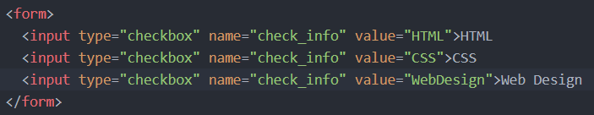

입력양식(form) – 체크 박스(Check Box)
체크 박스는 여러 개를 선택할 수 있다는 특징을 가지고 있다.
value 속성은 선택시 전송해주는 값을 지정한다.
checked 속성을 통해, 기본적으로 선택된 채로 출력할 수 있다.
체크 박스는 복수의 값을 선택할 수 있기 때문에, 폼이 전송될 때 이 값들이 어떻게 전송되는지를 잘 이해해야 한다.
아래의 예시에선, 체크박스의 name 속성을 모두 “check_info”로 지정하였으므로,
HTML과 CSS를 동시에 선택하면 check_info필드의 값은 “HTML,CSS” 식으로 들어간다.

Slide 12
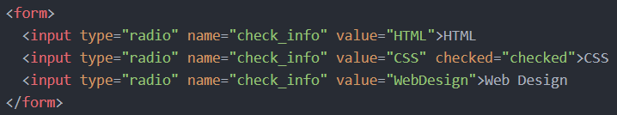

입력양식(form) – 라디오 버튼(Radio Button)
라디오 버튼은 체크박스와 비슷하나, 하나만 선택할 수 있다는 특징을 갖고 있다.
기본적으로 선택된 채로 출력하려면 checked 속성을 사용하면 된다.

Slide 13
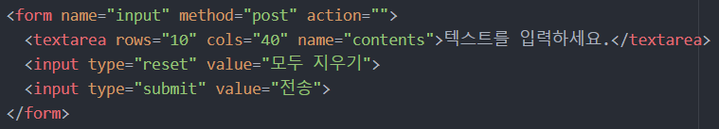
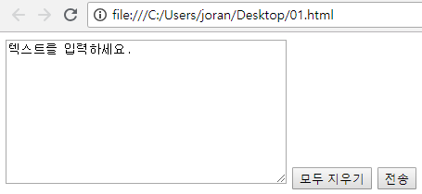
입력양식(form) – 리셋 버튼, 전송버튼
리셋버튼(Reset Button)은 폼에 입력한 값을 취소하고 초기화시킨다.
전송버튼(Submit Button)은 폼을 지정한 페이지로 전송시킨다.
아래 코드에서는 <form>태그에서 action 속성을 지정하지 않았기에 전송되지는 않는다.

Slide 14
입력양식(form) – 리셋 버튼, 전송버튼, 이미지 버튼
리셋버튼(Reset Button)은 폼에 입력한 값을 취소하고 초기화시킨다.
전송버튼(Submit Button)은 폼을 지정한 페이지로 전송시킨다.
아래 코드에서는 <form>태그에서 action 속성을 지정하지 않았기에 전송되지는 않는다.
이미지 버튼(Image Button)은 전송버튼(Submit)의 역할을 하면서 이미지로 출력되는 버튼이다.
- 사용법 : <input type=“image” src=“submit.gif>

Slide 15

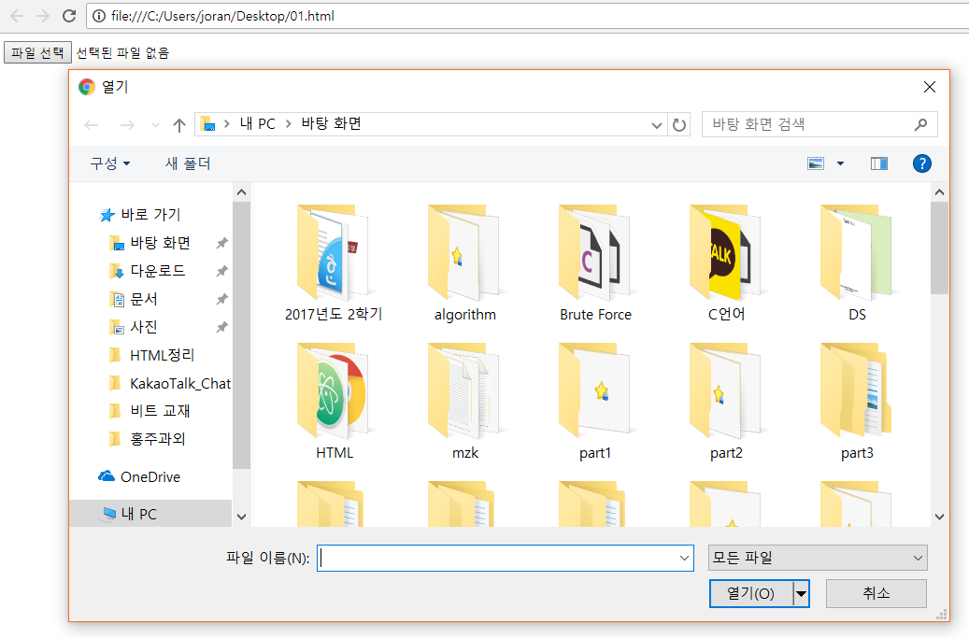
입력양식(form) – 파일(File Form Control)
게시판 등에 첨부파일을 업로드 하는 버튼을 만들 때 사용합니다.
type 속성에 “file”이라는 값만 사용하면 업로드 할 수 있는 버튼을 만들 수 있다.
파일 첨부 기능이 있는 폼을 만들 땐 반드시 <form>태그에 enctype 속성을 “multipart/form-data”로 지정해주어야 한다.

Slide 16

입력양식(form) – 히든 필드(Hidden Field)
사용자가 입력하거나 선택하는 정보는 아니지만, 폼 전송이 같이 전송해줘야 하는 정보를 담기 위해서 사용한다.
예를 들어, 회원가입시 사용자의 아이피를 받는 경우 히든필드에 넣어서 폼 전송시 함께 전송한다.
아래의 코드에서, value 속성에 들어있는 “<?echo $REMOTE_ADDR?>” 라는 값은 PHP코드의 일종이며, 사용자의 IP를 인식하는 코드이다.
히든필드는 화면에 출력되는 부분이 아니기 때문에, 폼의 외형을 제작할 때는 아무런 영향을 미치지 않는다.
But, 웹 프로그래밍을 할 때는 아주 빈번하게 사용되는 폼 필드 중 하나이다.

Slide 17
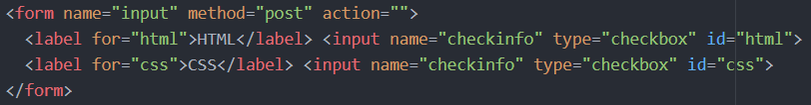
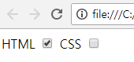
입력양식(form) – label element
label element는 사용자가 input box, check box, radio button 등을 좀 더 쉽게 선택할 수 있도록 도와준다.
label 부분을 클릭하면, input box의 경우에는 자동으로 focus가 이동하고
check box, radio butto의 경우는 자동으로 선택된다.
label의 for 속성의 이름과 폼요소의 id 값이 일치하게 아래와 같이 작성하면 된다.
(글씨부분을 클릭하면 체크박스가 체크된다)

Slide 18
입력양식(form) – 자동완성(Autocomplete)
autocomplete 속성은 자동완성 기능의 사용여부를 지정한다.
IE의 경우 사용자의 편의를 위하여 입력박스에서 자동완성 기능을 제공한다.
But, 보안이 필요한 곳에서는 이 기능을 강제적으로 막을 필요가 있다.
form 전체에서 autocomplete 기능을 제거
<form autocomplete=“off”>
특정 form 요소에서만 autocomplete기능을 제거
<input type=“text” autocomplete=“off”>

Slide 19
배경음악 사용하기 – bgsound
배경음악을 사용할 땐 아래와 같은 사항을 고려해야 한다.
꼭 필요한 곳에만 배경 음악이나 배경음을 넣는다.
배경음악을 사용자가 직접 제어할 수 있도록 한다.
용량이 많은 배경음악은 페이지 로딩을 방해할 수 있으므로, 페이지의 전체적인 용량을 고려해서 배경음악을 설치한다.
bgsound : 인터넷 익스플로러에서만 작동, 화면에 아무 내용이 출력되지 않아 제어가 힘들다.
loop 속성은 배경음악의 반복 횟수를 지정. -1이나 INFINITE 값으로 지정하면 계속적으로 반복된다.
사용법 : <bgsound src=“dean-half moon.wma” loop=“-1”>

Slide 20
배경음악 사용하기 – bgsound
배경음악을 사용할 땐 아래와 같은 사항을 고려해야 한다.
꼭 필요한 곳에만 배경 음악이나 배경음을 넣는다.
배경음악을 사용자가 직접 제어할 수 있도록 한다.
용량이 많은 배경음악은 페이지 로딩을 방해할 수 있으므로, 페이지의 전체적인 용량을 고려해서 배경음악을 설치한다.
embed : 익스플로러 뿐만 아니라 다른 웹 브라우저에서도 동작. 미디어 플레이어가 표시됨.
src 속성 : 음악 파일의 경로
autostart 속성 (true/false) : true시 페이지 로딩시 자동 실행. false시 플레이버튼을 눌러야 재생.
hidden 속성 (true/false) : 화면에 미디어 플레이어를 출력할지 여부 선택.
loop 속성 (true/false) : 반복재생 여부 선택.
width=“수치” height=“수치” : 미디어 플레이어의 크기 지정. 동영상 파일 재생시 유용
showcontrols=“value” : 미디어 플레이어, value 값은 0, 1
VOLUME=“수치값” : 음악 소리 크기 설정
hspace=“value” vsapce=“value” : 미디어 플레이어의 수직/수평 여백값 조절
mute=1 : 음소거

Slide 21
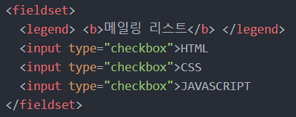
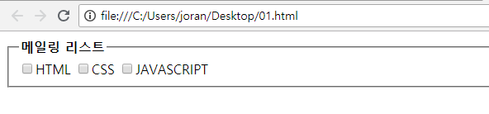
필드셋(Fieldset)
서로 연관성 있는 컨트롤들을 하나로 묶을 수 있게 해준다.
<legend>태그는 제목을 붙여준다.

Slide 22
마퀴(Marquee)
글자를 움직일 수 있게 해주며, 제한된 공간에서 보다 많은 정보를 보여주기 위한 용도로 사용된다.
direction 속성 : 움직이는 방향을 지정. left, right, up, down
behavior 속성 : 어떻게 이동하는지를 지정
scroll : 기본값으로 마퀴 영역의 경계에서부터 스크롤
slide : scroll과 거의 동일하지만, 마퀴 영역의 경계에서 더 이상 스크롤되지 않고 멈춤.
alternate : 마퀴 영역의 경계까지 갔다가 다시 돌아온다. 왔다 갔다 하며 화면상에 언제나 출력.
scrollamount 속성 : 한번 스크롤될 때마다 얼마만큼 스크롤되는지를 지정한다. 기본값은 1픽셀
loop 속성 : 스크롤 되는 횟수를 지정한다. 기본값은 -1이며 이는 반복해서 스크롤 된다는 것을 의미한다.
width, height 속성 : 마퀴영역의 크기를 지정한다.
그 외에도 align, hspace, vspace, transparency 등의 속성을 사용할 수 있다.
예시 : <marquee width=“300” height=“100” bgcolor=“pink” loop=“4” direction=“right” behavior:”alternate”
scrollamount=“3” align=“center” hspace=“10” vspace=“10” transparency=“3”> ★ ★ ★</marquee>
http://codus10731.tistory.com/22 를 참고하여 다양한 marquee의 응용을 살펴보자.

Slide 23
(참고) 오브젝트
오브젝트는 문서내에 플래시나 동영상과 같은 객체(Object)를 삽입하는데 사용된다.
다양한 객체를 사용하는 태그들(embed, applet 등)이 있지만, 최근의 추세는 <object>로 통합되는 방향이다.
<embed>는 컴퓨터에 해당 미디어파일을 실행할 수 있는 프로그램이 있어야 하지만,
<object>는 웹에서 객체를 로드해 재생하므로 재생 프로그램이 불필요하다.
ex1) 플래시 삽입
<object type="application/x-shockwave-flash" data="images/menu.swf" width="500" height="70"> <param name="movie" value="menu.swf" /> </object>

Slide 24
(참고) 오브젝트
ex2) 슬라이더 삽입
ex3) 퀵타임 무비 삽입
<object classid="clsid:F08DF954-8592-11D1-B16A-00C0F0283628" id="Slider1" width="100" height="50"> <param name="BorderStyle" value="1" /> <param name="MousePointer" value="0" /> <param name="Enabled" value="1" /> <param name="Min" value="0" /> <param name="Max" value="10" /> </object>
<object width="160" height="144" classid="clsid:02BF25D5-8C17-4B23-BC80-D3488ABDDC6B" codebase="http://www.apple.com/qtactivex/qtplugin.cab>"> <param name="src" value="test.mov"> <param name="autoplay" value="true"> <param name="controller" value="false"> <embed src="sample.mov" width="160" height="144" autoplay="true" controller="false" pluginspage="http://www.apple.com/quicktime/download/"></embed> </object>

Slide 25
(참고) 오브젝트
ex4) 리얼 비디오 삽입
<object width="320" height="240" classid="clsid:CFCDAA03-8BE4-11cf-B84B-0020AFBBCCFA"> <param name="controls" value="ImageWindow" /> <param name="autostart" value="true" /> <param name="src" value="test.ram" /> </object>

Slide 26
참고자료
1) 홈짱닷컴
- http://www.homejjang.com/03/html.php

